Slide 1

ОПИСАНИЯ ПРАКТИК
https://grant.ntf.ru/
Москва, декабрь, 2019

Slide 2
Основные задачи
Отчеты об информационном сопровождении проведенного мероприятия (программы)
Описание
современных тенденций
Мониторинговые визиты
Реализованные
практики
Определение
лучших практик
Просмотр материалов сайтов
Определение наиболее перспективных результатов грантовой поддержки
Описание практики
ФОРМИРОВАНИЕ
СБОРНИКА ЛУЧШИХ ПРАКТИК

Slide 3

«Недостаток опыта вызывает уверенность в себе»
(Античный афоризм)
Срок активной работы на рынке по обучению цифровым навыкам
Количество штатных сотрудников
Наиболее значимые реализованные проекты
Страны присутствия грантополучателя
II. Опыт грантополучателя
Более … лет, если учитывать:
  Преемственность;
  Соисполнителей;
Количество штатных сотрудников грантополучателя - ?
Количество наиболее значимых реализованных проектов - ?
Страны присутствия грантополучателя - ?
Notes:
3

Slide 4
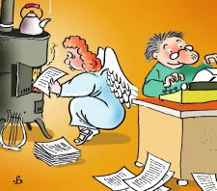
«Счастлив не тот, кто имеет всё лучшее, а тот, кто извлекает всё лучшее из того, что имеет»
(Конфуций)
Название
Цели, задачи
Статус (опыт) авторов и преподавателей
Тип и состав мероприятий
Интернет-ресурс
III. Описание
практики
Образовательные программы
Учебно-методические материалы
Конкурсные/олимпиадные задания
Потенциальная аудитория
Notes:
4

Slide 5
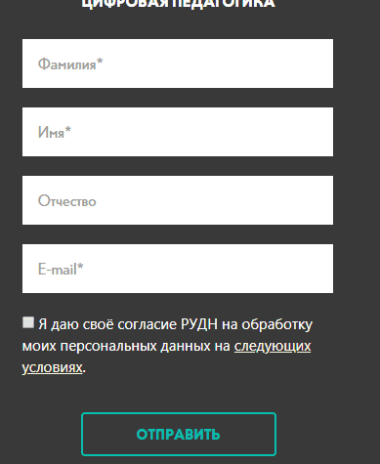
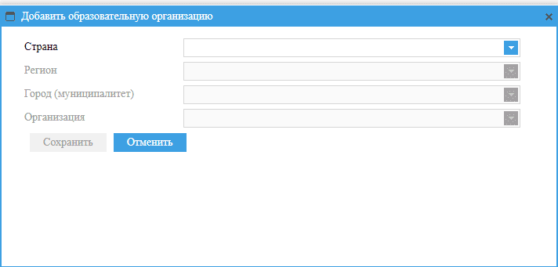
Интернет-ресурс
Система регистрации
«Пользователь сайта, соглашаясь на обработку персональных данных, даёт право <организации> на сбор, систематизацию, накопление, хранение, уточнение (обновление, изменение), использование, обезличивание, блокирование, уничтожение следующих персональных данных: фамилия, имя, отчество, e-mail, номер телефона, паспортные данные, результаты прохождения тестов»
«Предоставить доступы к порталу не представляется возможным, ввиду хранения личных данных»

Slide 6



«Если бы я все назвал, чем я располагаю, да вы бы рыдали здесь!»
(Виктор Черномырдин)
Notes:
6

Slide 7
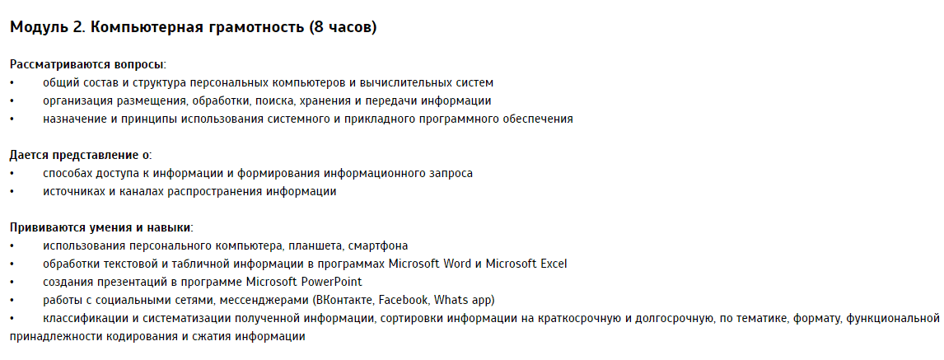
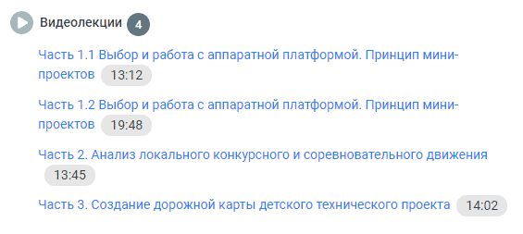
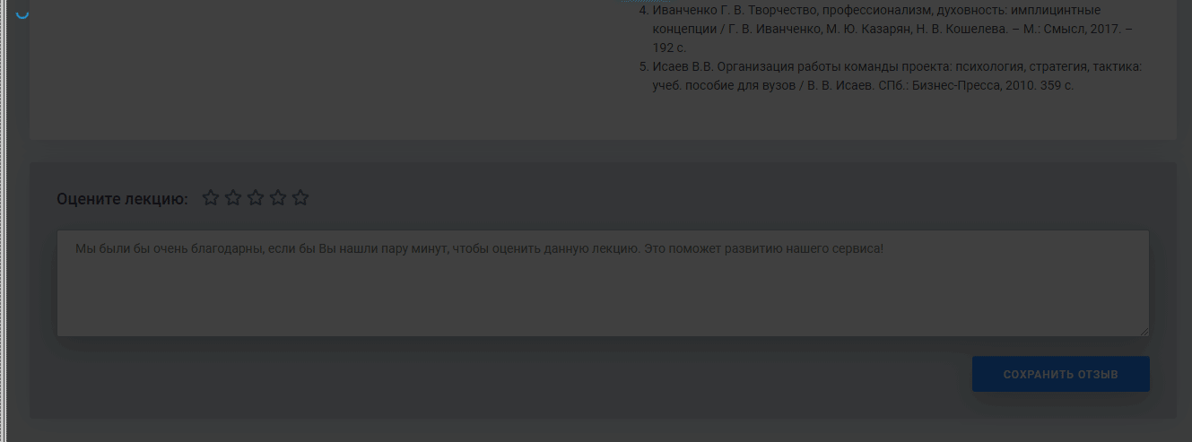
«Курс у нас один - правильный!»
(В. Черномырдин)
Notes:
7

Slide 8
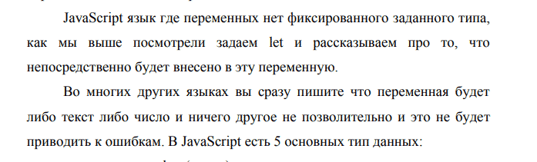
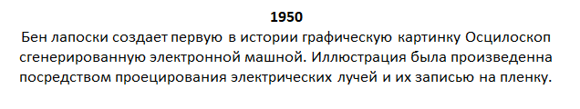
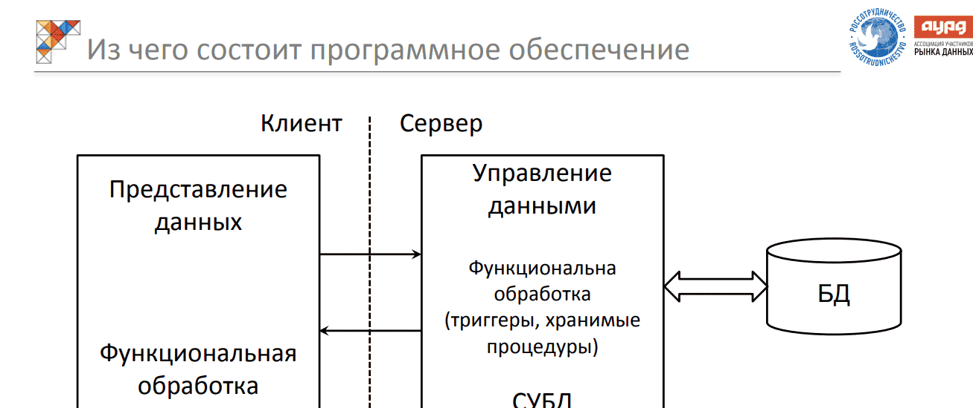
«На любом языке я умею говорить со всеми, но этим инструментом я стараюсь не пользоваться»
(В. Черномырдин)
Notes:
8

Slide 9
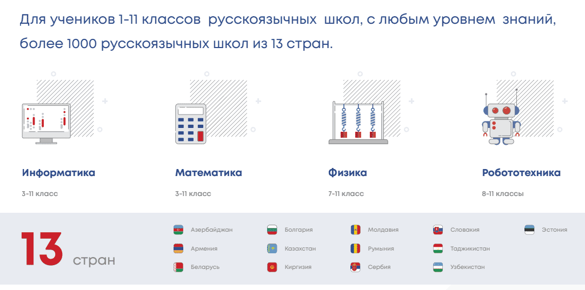
«Не верь всему, что видишь, ведь даже соль выглядит как сахар»
(арабская пословица)
Notes:
9

Slide 10
«Четвертый раз смотрю этот фильм и должна вам сказать, что сегодня актеры играли как никогда»
(Фаина Раневская)
В рамках Мероприятия 6:
  Цель проекта: Организация современных и доступных курсов по повышению квалификации учителей и руководителей русских школ/центров русских школ в Киргизии, Армении и на Кубе в части применения новейших цифровых технологий в образовании и индивидуализации образовательных траекторий школьников для максимального раскрытия потенциала каждого учащегося
В рамках Мероприятия 2:
  Цель проекта: Создание системы образовательного цикла в части внедрения в образовательный процесс русских школ в Киргизии, Армении и на Кубе цифровых образовательных технологий и практик повышения цифровой грамотности населения
Идентичность платформ
Повторяемость авторов
Notes:
10

Slide 11
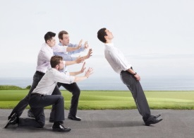
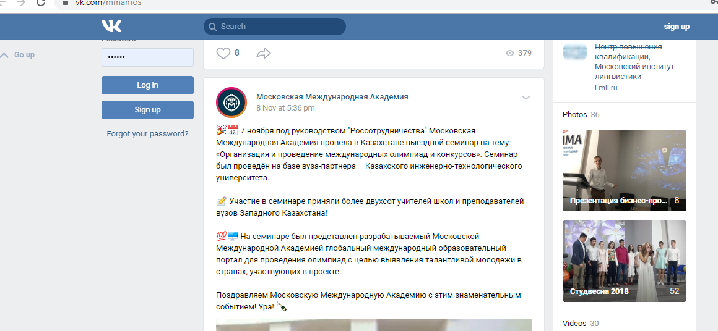
Информационная, методическая, техническая поддержка проекта
IV. Поддержка участников, сопровождение проекта
Информационные сообщения в соцсетях
Анонсы на TV
Call-центры
Релизы, статьи
Поддержка в период анонсирования
Поддержка в период сопровождения
Поддержка после окончания проекта
Методические материалы
Вебинары, конференции
Notes:
11

Slide 12
V. Результаты реализации проекта
Общие цифровые показатели
Оценка степени инновационности образовательных технологий
Командная деятельность
Индивидуальные траектории обучения
Практико-ориентированная направленность
Методы контроля качества обучения/повышения квалификации
Notes:
12

Slide 13
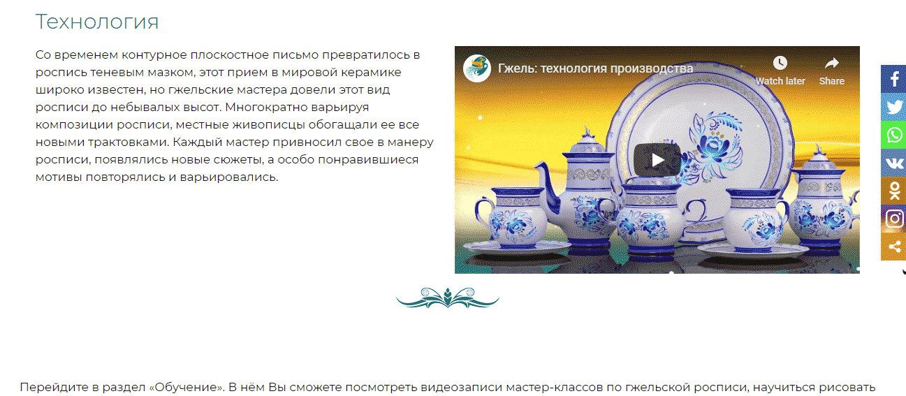
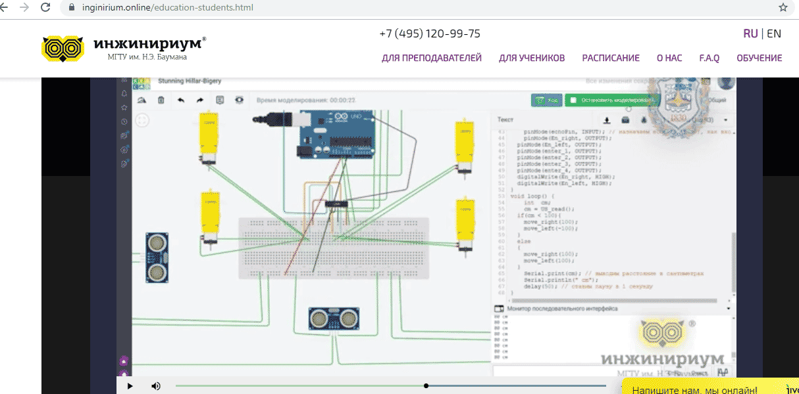
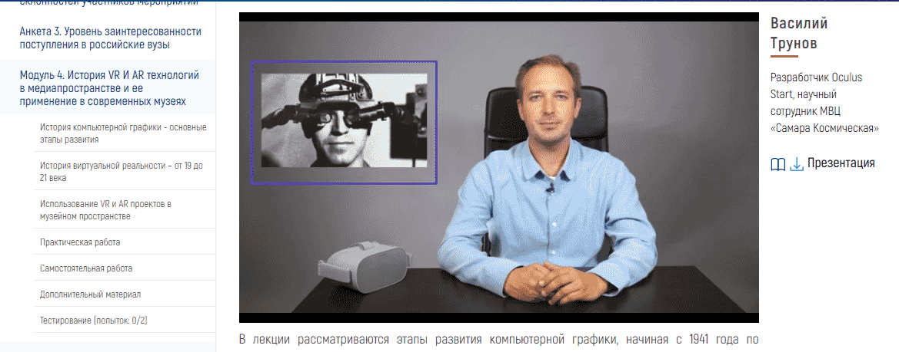
«Зри в корень»
(К. Прутков)
Видеолекции;
Презентации;
Тестирование (выбор одного или нескольких вариантов ответов);
Анкетирование с целью выявления интересов;
Практические работы;
Оценивание результатов другими обучаемыми
«Это самая крутая обучающая программа, которую я видел; теперь в виртуальной реальности я могу не только играть, но и учиться. Благодаря этой программе я получил понятие о профессии инженера-композитчика, приобрел практические навыки изготовления изделий из полимерных композиционных материалов в виртуальной среде методом вакуумной инфузии и смог посоревноваться с другими ребятами. Теперь я точно знаю, куда буду поступать - это МГТУ им. Баумана…» (11 класс, Казастан)

Slide 14
VI. Возможности распространения и внедрения результатов
Доступность и простота использования результатов после реализации проекта, в частности:
  Условия поддержки после реализации проекта
  Понятность интерфейсов
  Наличие инструкций по работе
  Наличие методических материалов
Наличие ограничений, в частности:
  Необходимость лицензирования
  Высокие технические требования к оборудованию
  Необходимость дорогостоящего оборудования
  Невозможность использования предложенных образовательных технологий
Возможности и целесообразность широкого применения результатов проекта
Notes:
14

Slide 15
Спасибо за внимание!
Источники информации:
Сайты грантополучателей;
http://citaty.su/aforizmy-i-citaty-pro-opyt
https://www.inpearls.ru/

